Slide 1
Processadores i5
Augusto Victor
João Douglas
Rafael Azevedo

Slide 2
O que é um processador?
Um processador, também conhecido como CPU (Unidade Central de Processamento), é um componente essencial em todos os dispositivos eletrônicos, desde computadores pessoais e laptops até smartphones, tablets e até eletrodomésticos modernos.
O processador é como o cérebro de um dispositivo, responsável por realizar operações matemáticas, lógicas e de controle que permitem que o dispositivo realize suas funções específicas.

Slide 3
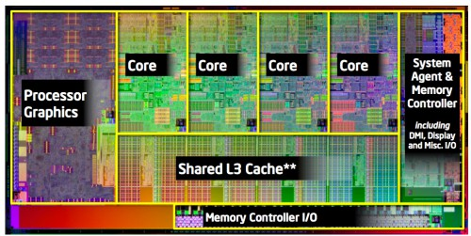
Arquitetura do processador i5

Slide 4
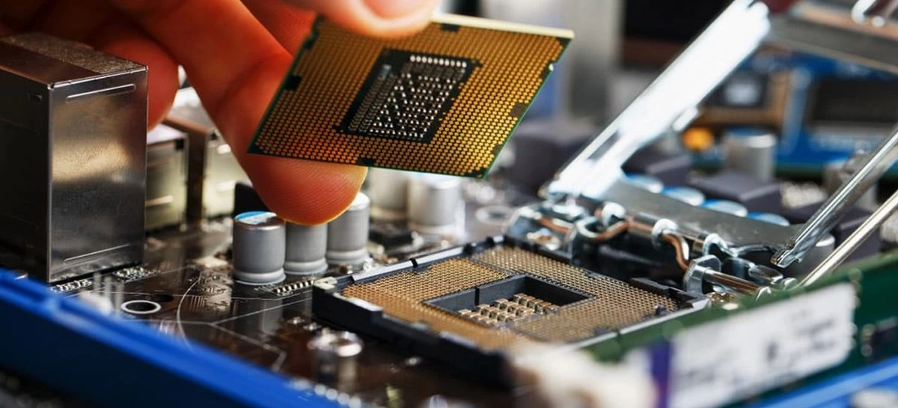
Socket processador

Slide 5
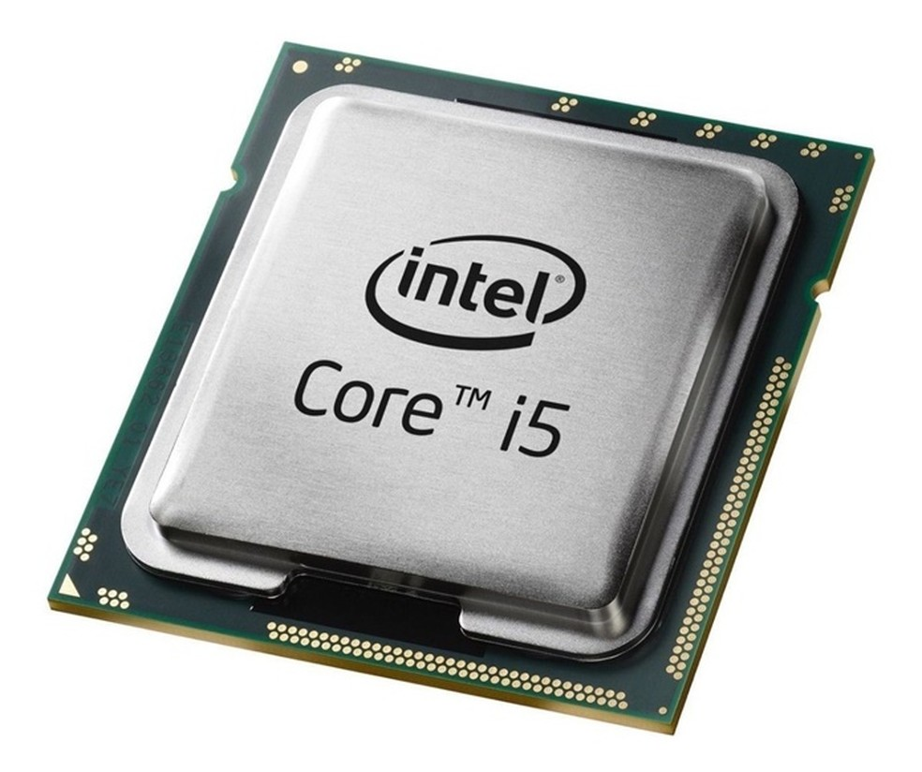
Quantidade de núcleos

Slide 6
Hyperthreading

Slide 7
Velocidade

Slide 8
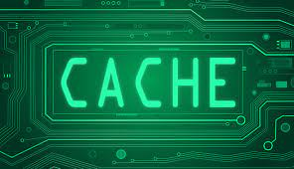
Memória cache disponível

Slide 9
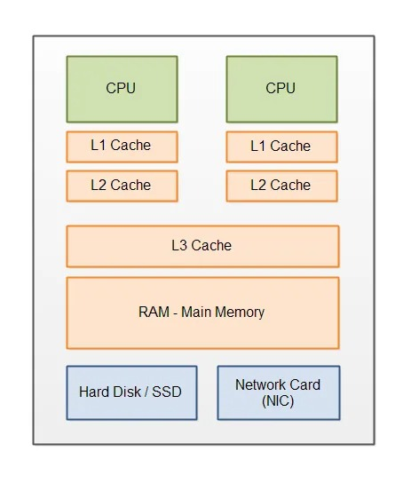
Organização da cache em níveis

Slide 10
Placa de vídeo integrada

Slide 11
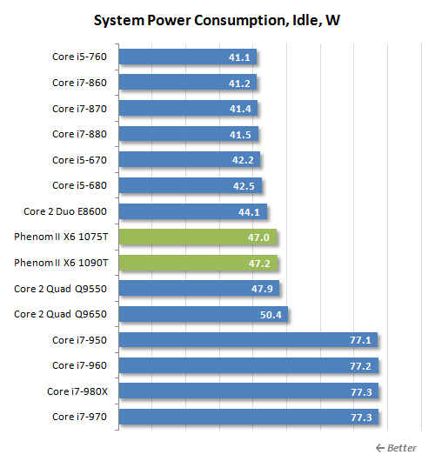
Quesitos de gasto de energia

Slide 12
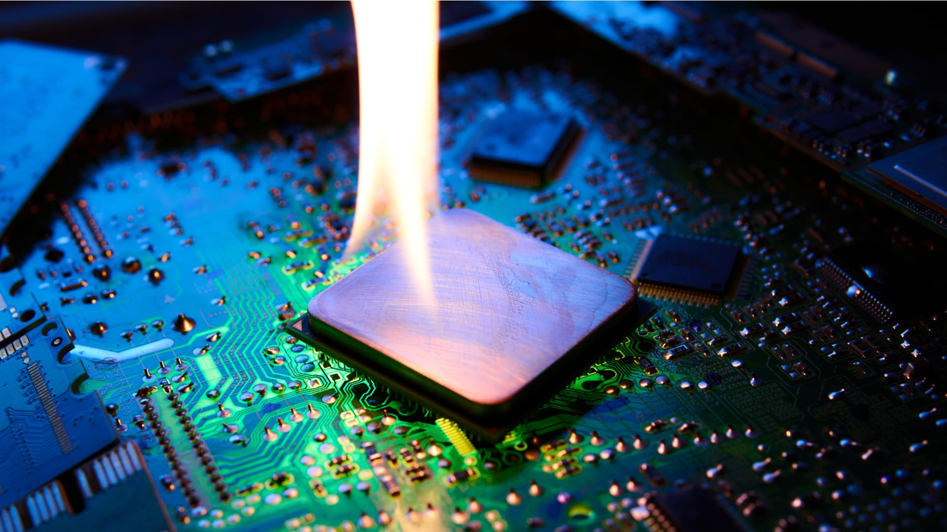
Overclock

Slide 13
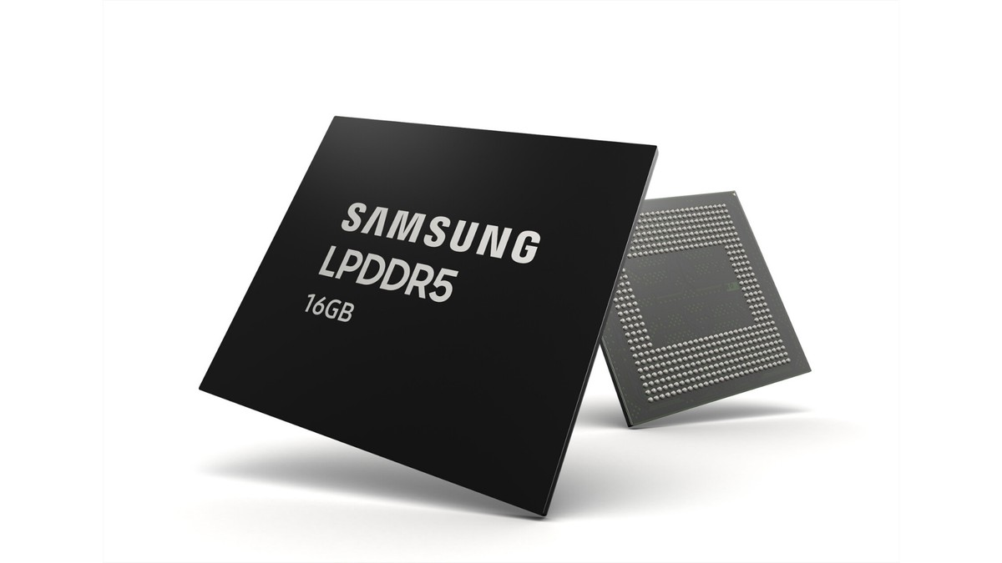
Tipo de memória RAM E frequências que podem ser utilizadas
RAM LPDDR5 16Gb Samsung

